Slide 1
软件项目管理培训讲座
系列之二——软件开发过程综述
主讲人：史广顺

Slide 2

内容提要
软件开发过程的基本概念
软件开发过程的管理内涵
抛砖引玉——真实案例剖析

Slide 3
软件开发过程的基本流程
实现1
客户需求
需求分析
总体设计
详细设计
工作分解
封装发布
实现2
实现3
实现N
调试评测
更改设计
系统集成、安装配置、技术支持

Slide 4
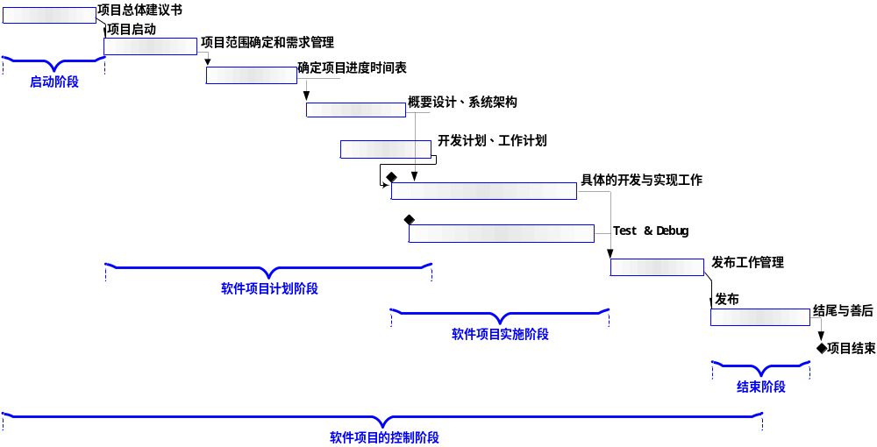
软件开发过程的基本概念（1）

Slide 5
软件开发过程的基本概念（2）
启动阶段
  客户接触——需求分析——项目启动
  以商业活动为主，技术工作为辅
计划阶段
  确定范围(概要设计)——确定细节(详细设计)
  以系统架构为主，技术实现为辅
实施阶段
  技术实现——功能性能评测——技术完善
  以软件开发为主，进度控制为辅
结束阶段
  代码封装——系统发布——技术支持
  以软件服务为主，商业活动为辅
问题：控制阶段在哪里呢？

Slide 6
案例分析：DLReader项目浅析
启动阶段
  客户需求分析、项目建议书编写
  项目团队组建、项目分工与时间表制定
计划阶段
  核心模块的概要设计与详细设计
  系统架构实现
实施阶段
  代码实现和内部技术讨论
  里程碑控制
结束阶段
  代码提交与系统发布
  后续技术支持工作
控制阶段的处理

Slide 7
与软件工程研究领域的对比
软件工程的提出
  1968年秋，北约会议，提出“软件工程（Software Engineer）”概念
  软件开发技术和软件项目管理
传统软件工程
  管理角度：生命周期模型、文档、交流
  设计角度：结构化方法（PO）
现代软件工程
  面向对象的分析、设计方法（OOA,OOD）
  企业管理角度：软件过程管理，CMM
Notes:
1.软件工程是一门研究如何用系统化、规范化、数量化等工程原则和方法去进行软件的开发和维护的学科。
软件工程的目标是研制开发与生产出具有良好的软件质量和费用合算的产品。
2.软件质量可用六个特性来作评价，即功能性、可靠性、易使用性、效率、维护性、易移植性。
瀑布式生命周期模型：分析 → 设计 → 编码 → 测试 → 维护
3.关注于软件生存周期中所实施的一系列活动并通过过程度量、过程评价和过程改进等涉及对所建立的软件过程及其实例进行不断优化的活动使得软件过程循环往复、螺旋上升式地发展。

Slide 8
对软件开发过程的理解误区
误区1：无视客户需求，欠缺服务理念
  客户需求就是软件开发的终极目标
  优秀的技术只有满足需求才有价值
误区2：轻视设计环节，忽略工作规划
  总体设计阶段确定项目范围、目标、资源、时间
  详细设计阶段建立系统结构，实现工作细分
误区3：缺乏系统观念，偏重局部开发
  只注重写代码，忽视系统设计、调试方法的研究
  技术唯上，对测试、封装、美工、手册工作冷漠
误区4：不懂发布流程，降低开发价值
  “Manual、Setup Package”是最终的开发结果
  技术实现之后，如何为现实服务是关键

Slide 9
内容提要
软件开发过程的基本概念
软件开发过程的管理内涵
抛砖引玉——真实案例剖析

Slide 10
软件开发过程的管理内涵
负责建立并维护良好的软件开发工程环境，辅以完整、灵活的文档管理体系。
软件开发工程环境由一系列的软硬件设施、操作习惯、管理规范组成。其目的在于保证高质量的软件开发过程。

Slide 11
软件开发过程的管理内涵
软件工程环境的组成
  操作系统、应用平台：软硬件配置
  文档、数据整理环境：文件夹结构
  代码编写、调试环境：IDE的配置
  功能性能评测分析环境：评测管理
  系统封装、项目发布环境：发布管理
软件工程规范的目的
  详细规定各种环境配置，保持统一
  严格约束开发工作习惯，保证质量

Slide 12
软件工程环境的组成（1）
操作系统、应用平台的配置
  安装何种版本的OS、DB、IDE
  增补何种工具、软件，如何使用
  各种软件平台的配置要求
文档、数据整理环境
  项目的统一命名、统一文件夹结构
  各类数据信息如何标记、如何保存
  文档、数据的阅读范围、使用权限

Slide 13
软件工程环境的组成（2）
代码编写调试环境
  编译选项的设置、IDE环境设置
  统一的代码规范、外部依赖关系
  丰富的调试方法、调试工具
功能性能评测分析环境
  测试样本的筛选、测试流程的设计
  标准结果制作、测试工具制作
  结果分析、Bug报告与生命周期
  测试调试的流程结合与工程习惯

Slide 14
软件工程环境的组成（3）
项目发布环境
  技术实现工作的Release：代码、数据、配置
  打包工具、发布过程控制
  提供给客户的清单：文档、程序包
  后续技术支持的管理：交流机制、服务流程

Slide 15
软件工程规范的组成
工程环境配置规范
  目录规范、软件安装/系统设置规范
文档数据规范
  命名规范、文档格式规范、数据格式规范
代码管理规范
  代码编写规范、接口定义规范
  代码提交/修改/封装规范
信息交流规范
  项目会议与讨论规范、Mail规范
  信息传递与发布规范
软件测试规范：案例、流程、Bug规范
  工程发布规范：Release notes

Slide 16
内容提要
软件开发过程的基本概念
软件开发过程的管理内涵
抛砖引玉——真实案例剖析

Slide 17
机器翻译项目案例剖析（1）
工程环境配置规范
  软件环境配置
    Win2k/XP系统、Office软件包、VS6＋VSS
    IDE：VC6.0+Visual assist
    DB：MS Access
  文件夹结构
    所有的项目内容均由文档、数据、程序组成
    完整的文件夹结构体现出工程环境的完整

Slide 18
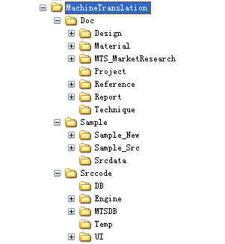
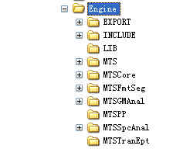
机器翻译项目案例剖析（2）

Slide 19
机器翻译项目案例剖析（3）
文档数据规范
  设计文档、技术资料、调试样本、标准结果格式等
  文档模板、调试数据输入输出规范
  各类文档阅读范围控制
  所有文档、代码、数据的管理和备份
代码管理规范
  代码编写规范：严格定义的文档
  接口定义规范：设计过程中规定
  代码规范示例：头文件、函数定义
  VSS管理规范：代码管理数据库
  调试方法规范：调试数据输出与控制

Slide 20
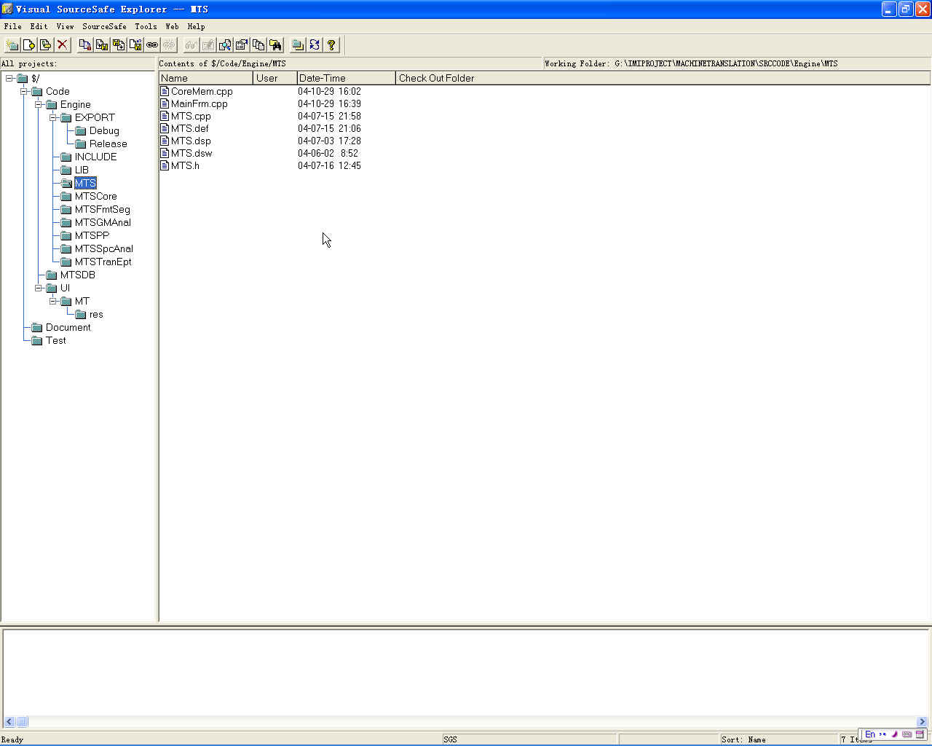
机器翻译项目案例剖析（4）

Slide 21
数据仓库项目剖析（1）
项目背景
  天津市政府采购项目
    为国土资源规划局建立数据查询统计分析系统
  外部合作研发项目
    与先特公司共同承担开发工作
    我方承担数据仓库部分核心开发工作
  开发团队人员组成
    本所研究生＋天大软件学院实习学生
    接受先特项目组＋客户项目经理管理
  开发工作困难
    使用Windows Server2003，VS.Net，SQL
    建立可自动扩展的OLAP系统，结构设计困难
    项目总体进度要求为2个月，必须按时实现

Slide 22
数据仓库项目剖析（2）
开发过程控制要点
  内部管理不是主要问题，外部交流是关键
    建立与客户、合作伙伴的直接交流渠道
    聘请专家顾问，详细认真做好需求分析
  知识与技术积累困难，需快速提升专业技能
    建立项目环境同时，开展内部学习与讨论
    搜集各种技术资料和国外案例，迅速掌握成熟方法
  系统架构设计复杂，需明确分工
    分为UI展示层、中间控制层、底层数据仓库三部分
    专人专职开展设计分析工作，进行技术实验
  系统集成难度大，需严格配置并及时交付
    项目开始即建立配置规范，环境保持统一
    寻求微软中国的直接技术支持，保持技术领先

Slide 23
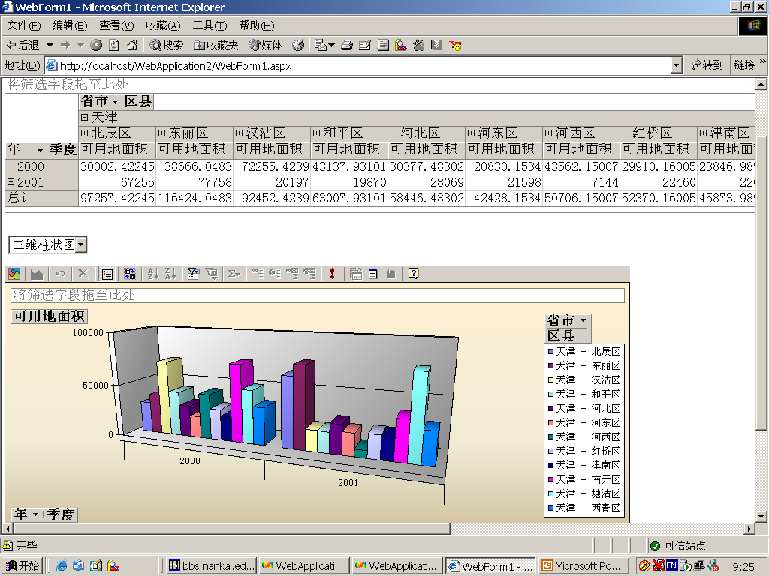
数据仓库项目剖析（3）

Slide 24
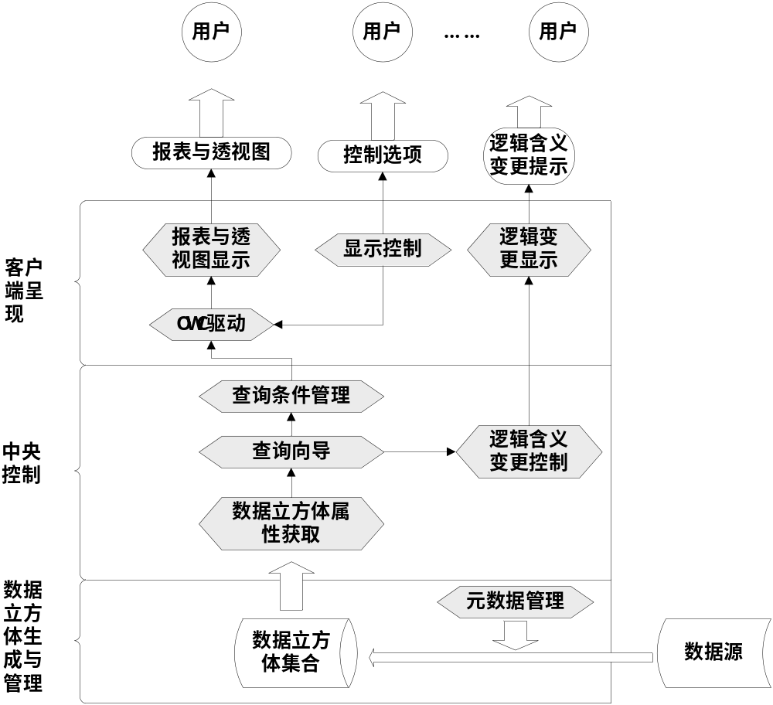
数据仓库项目剖析（4）

Slide 25
数据仓库项目剖析（5）
内部学习与技能积累过程
  基础理论积累：OLAP与数据挖掘
  实现技术积累：
    IDE平台：VS.Net，VB.Net，C＃
    数据库：SQL Server，ADO.Net
    OLAP技术：SQL Analysis Server
    客户端展现：OWC，VB Script
    中间控制：C#控制上层与底层交互

Slide 26
数据仓库项目剖析（6）
系统设计与技术实验阶段
  需求分析与系统设计
    PM与外聘顾问负责需求分析
    团队人员开展模块化系统设计
    全体完成系统设计，定义接口规范
  数据准备与开发工作
    自行制作了数万条模拟数据
    各模块建立独立的调试环境
    比较Data Cube方法，选择最佳方案

Slide 27
数据仓库项目剖析（7）
代码交付与系统发布阶段
  与合作单位的联调联测
    派出己方人员，共同完成联调任务
    为期2周联调联测，系统成功交付
  项目总结与思想交流
    进行多方总结讨论，编写总结报告
    开展不同层次的培训讲座，积累知识
    列出犯过的严重错误，以免重蹈覆辙

Slide 28
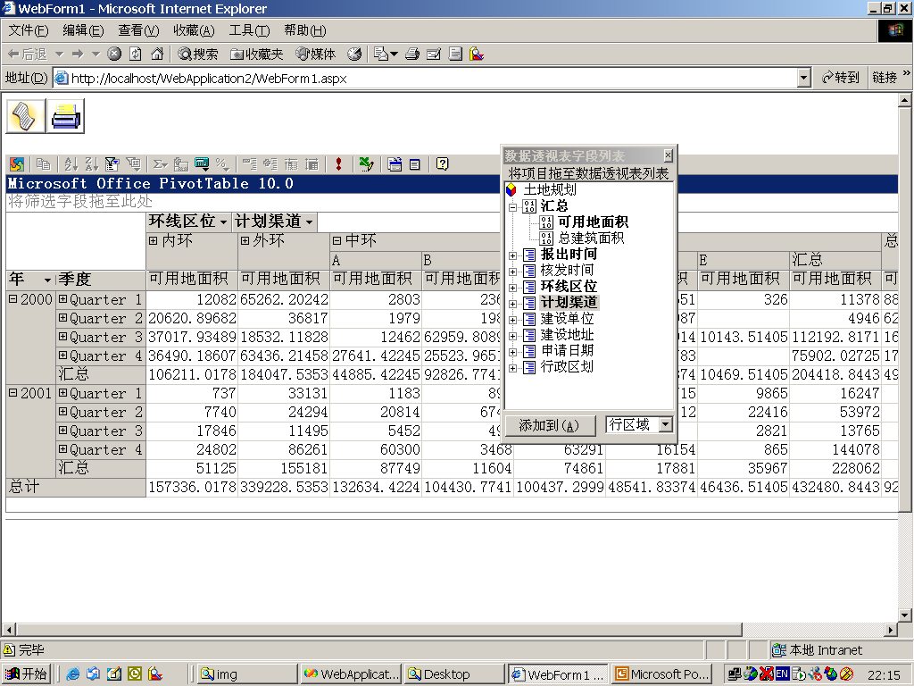
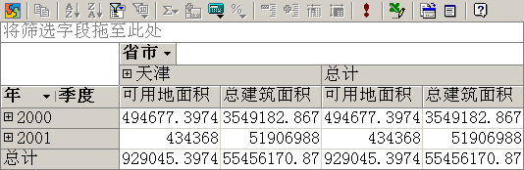
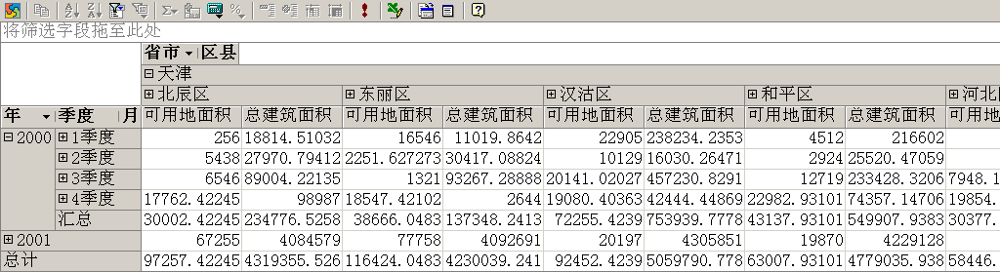
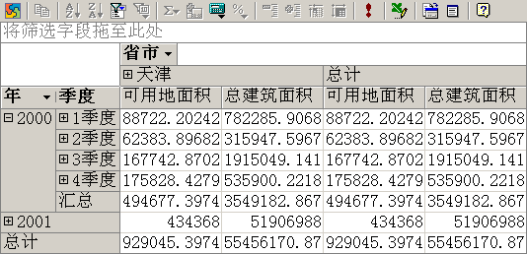
数据仓库项目剖析（8）

Slide 29
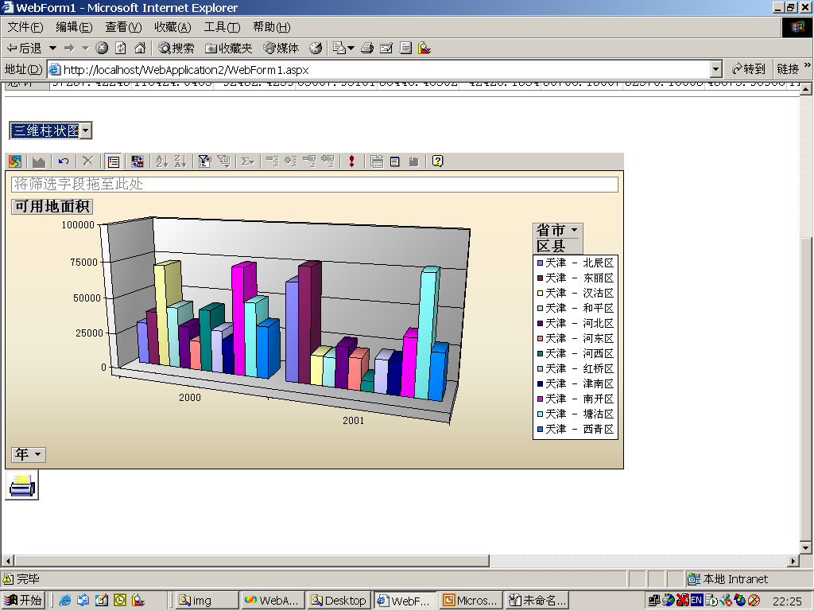
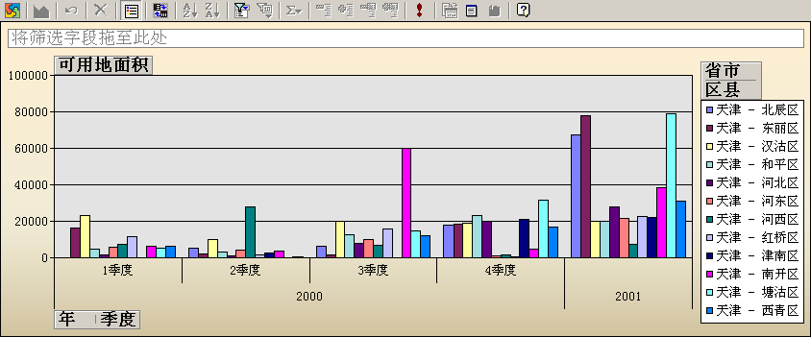
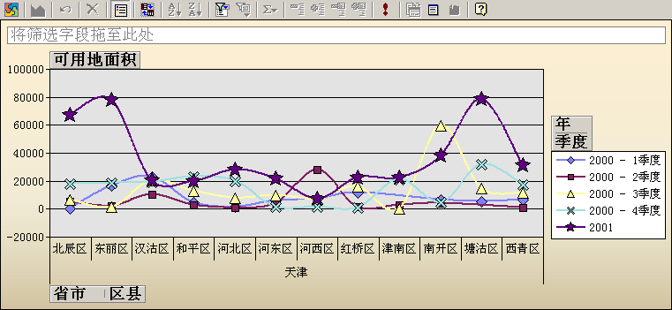
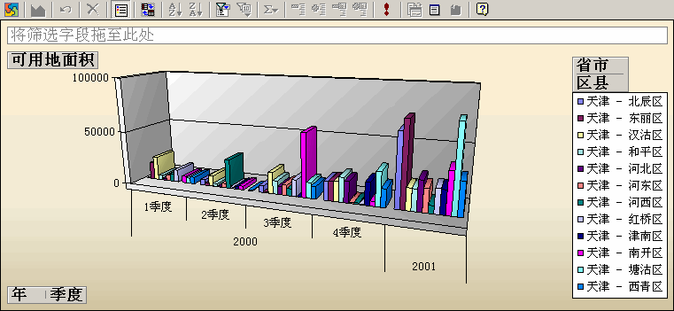
数据仓库项目剖析（9）

Slide 30
软件开发过程的管理经验
完善流程概念，防止顾此失彼
分析项目情况，认清主次关系
明确工作计划，解决关键问题
遵循工程规范，保证项目质量
学习先进技术，提升自身能力
开展团队协作，完成总体目标

Slide 31
Thanks for your time!
Questions & Answers

